Slide 1
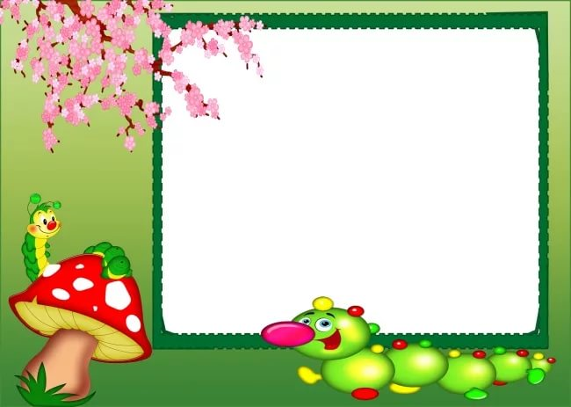
Истории о маленькой гусенице
Ты продо́лжишь
- учи́ться расска́зывать исто́рии;
- запи́сывать услы́шанные словосочета́ния с по́мощью учи́теля.

Slide 2
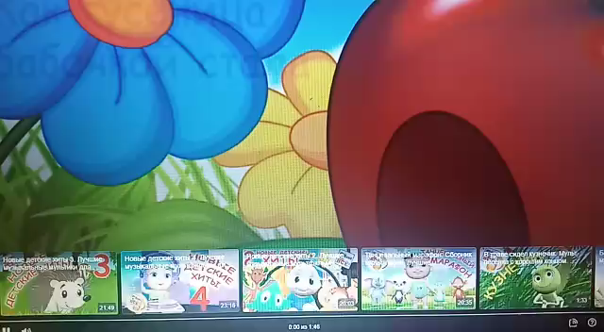

Slide 3

Ска́зка о Гу́сенице
1. Прочита́йте вме́сте с родителями!
Что происходи́ло с гу́сеницей? Расскажи́.
В одно́м большо́м огоро́де жила́-была́ ма́ленькая Гу́сеница. Она была зелёная-презелёная. Была́ у неё ме́чта. Она хоте́ла стать краси́вой ба́бочкой. Но все то́лько смея́лись над её мечтой. А Гу́сеница заеда́ла своё го́ре тем, что поеда́ла и поеда́ла листо́чки. Но одна́жды ей о́чень захоте́лось спать. Она сде́лала из бе́лых ни́тей до́мик и сла́дко усну́ла. Когда́ она просну́лась, ей ста́ло те́сно в до́мике. Вы́бралась она из до́мика и поняла́, что её мечта́ сбыла́сь. На её спи́нке появи́лись краси́вые кры́лышки.
Взмахну́ла она́ и́ми и полете́ла. А все дружно закрича́ли: «Кака́я же ты краси́вая!»

Slide 4

Двадцать первое апреля
Классная работа
Найди глагол и отметь!
Но все то́лько смея́лись над её мечтой. А Гу́сеница заеда́ла своё го́ре тем, что поеда́ла и поеда́ла листо́чки.
Найди существительные, отметь!
Была́ у неё ме́чта. Она хоте́ла стать краси́вой ба́бочкой.
Найди прилагательные и отметь!
В одно́м большо́м огоро́де жила́-была́ ма́ленькая Гу́сеница. Она была зелёная-презелёная.

Slide 5

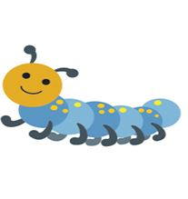



2. Сде́лай вы́вод
Последовательно переставь рождение бабочки.
Гу́сеница – жұлдызқұрт Яйца – жұмыртқалар
баочка – көбелек ко́кон – жібек құрты

Slide 6

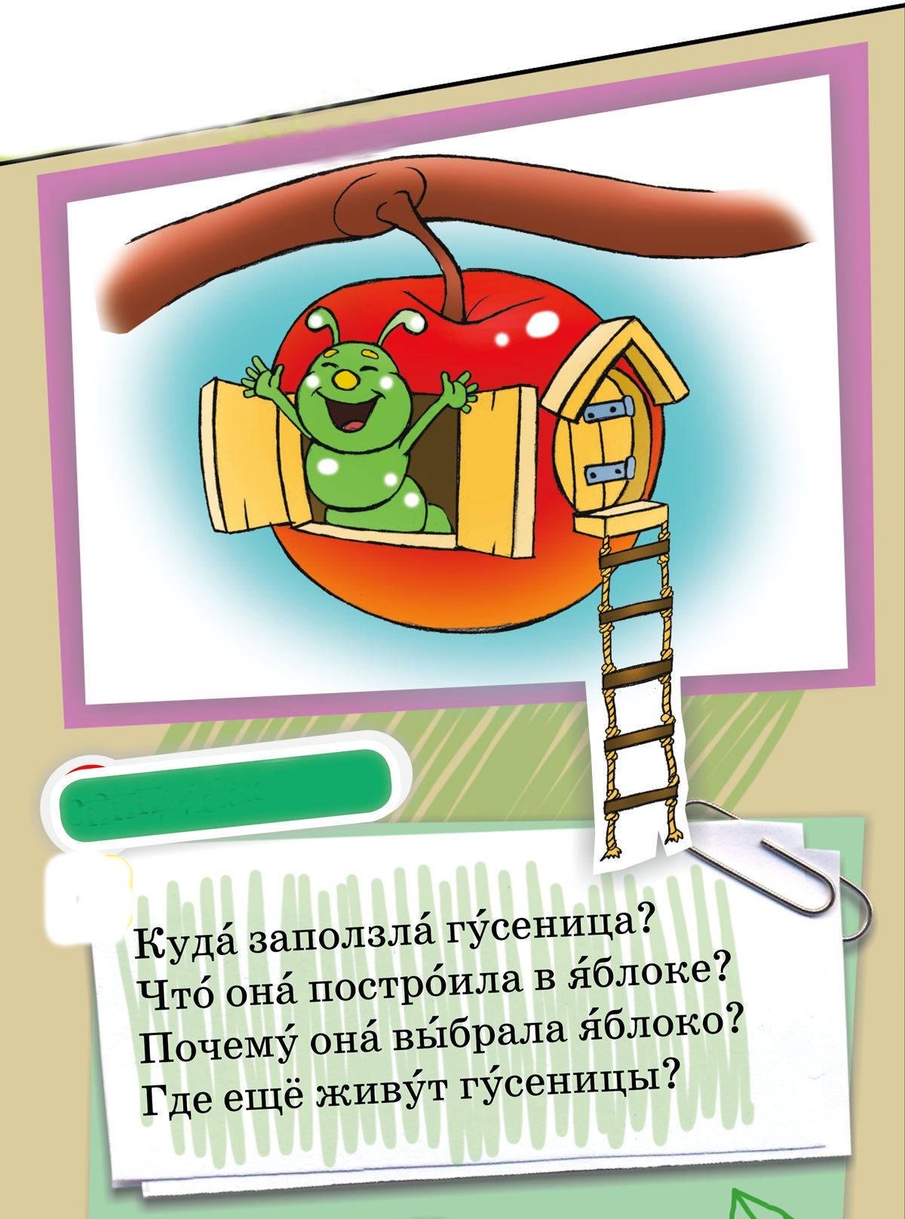
3. Подумай

Slide 7

Спасибо за внимание!!!

